Slide 1
11/11第九次社課
呂順量

Slide 2
自我介紹
主要為非常入門的遊戲機(資訊)歷史研究家兼收集家
死忠的索粉，但任天堂是世界主宰
斜槓，玩耳機和攝影
最近身兼Galgame愛好，尤其是Key社還有Nekopara?
背一些沒意義冷知識或規格
歡迎就以上主題找我聊

Slide 3
1 GB = ? MB
1 GB = 1000 MB
1 GiB = 1024 MiB

Slide 4
主機板?
同場加映：SoC

Slide 5
主機板-晶片組
早期分為北橋與南橋晶片
北橋負責記憶體控制、PCIe控制等高速連接
南橋負責I/O控制，隸屬北橋以下
2011年後Intel逐漸將北橋功能整合至CPU當中， 成為SoC(System on Chip)
近期南橋整合更多功能，被Intel稱為PCH，也就是晶片組

Slide 6
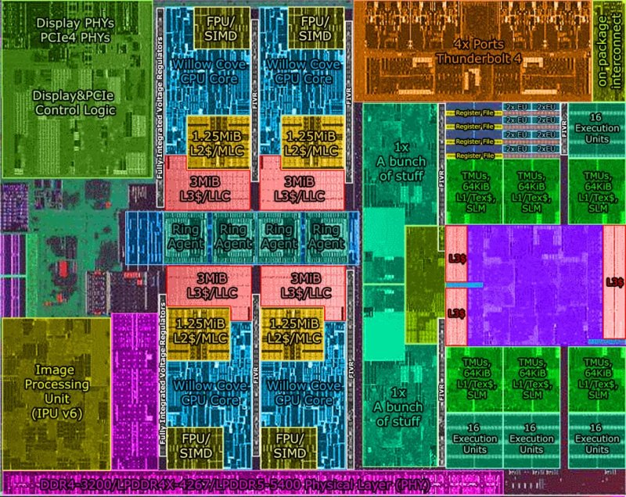
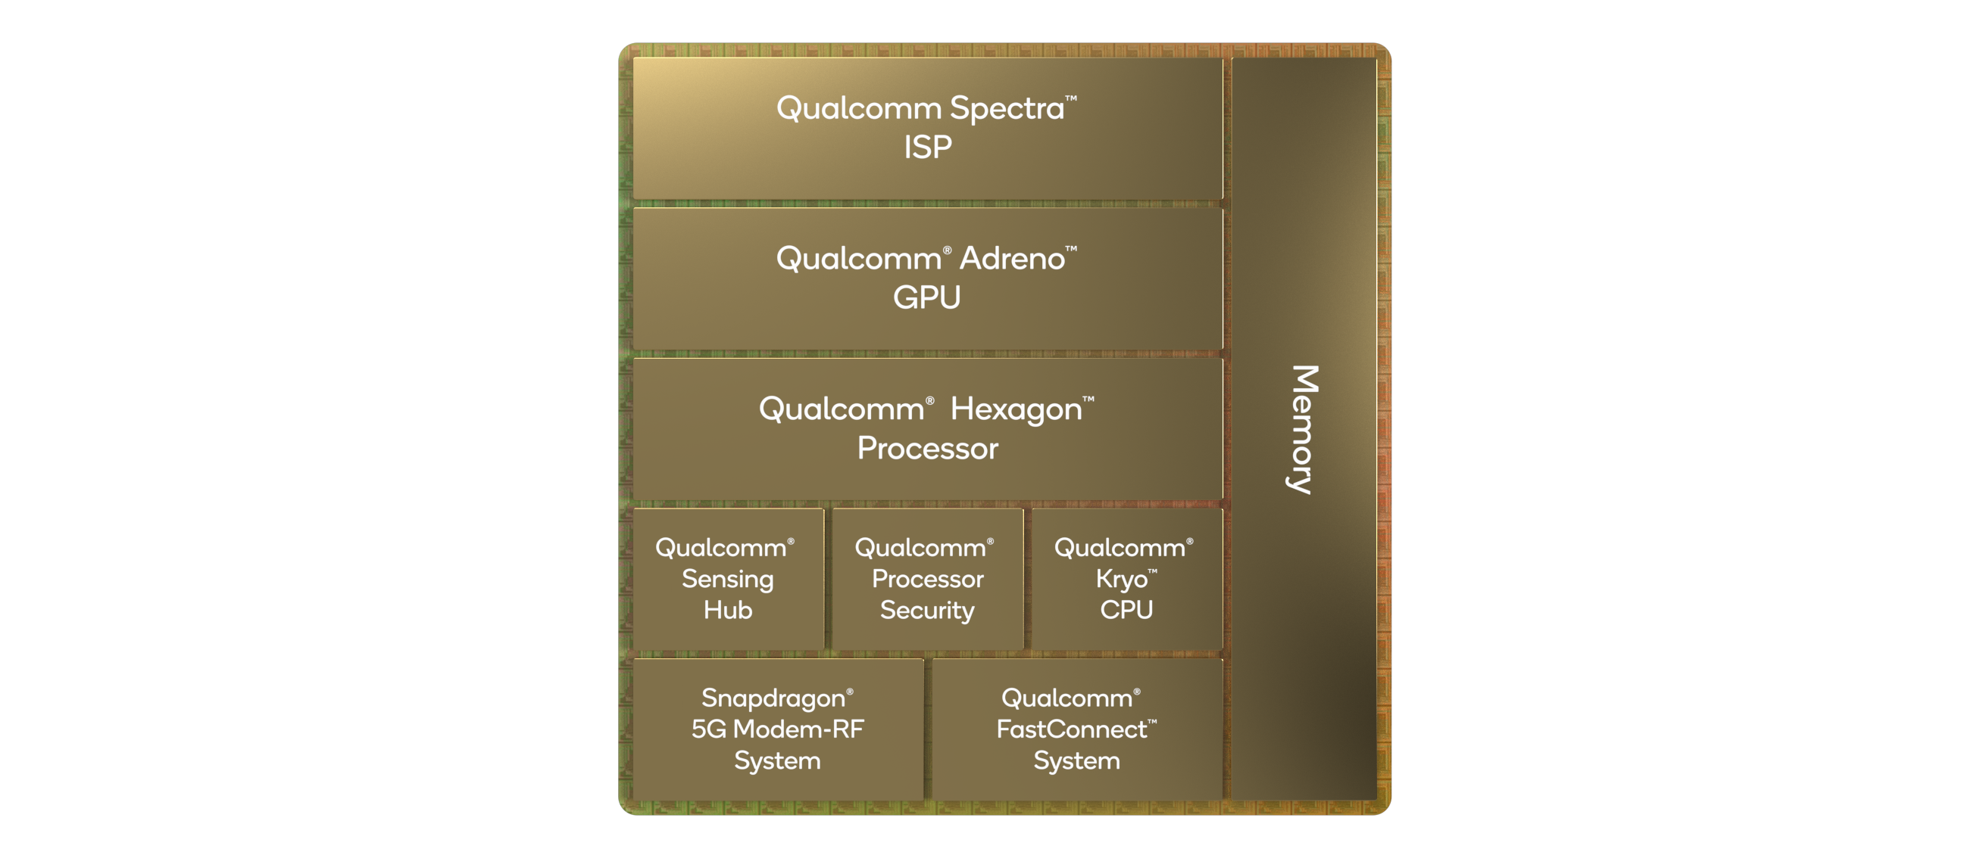
主機板-晶片組奇怪補充

Slide 7
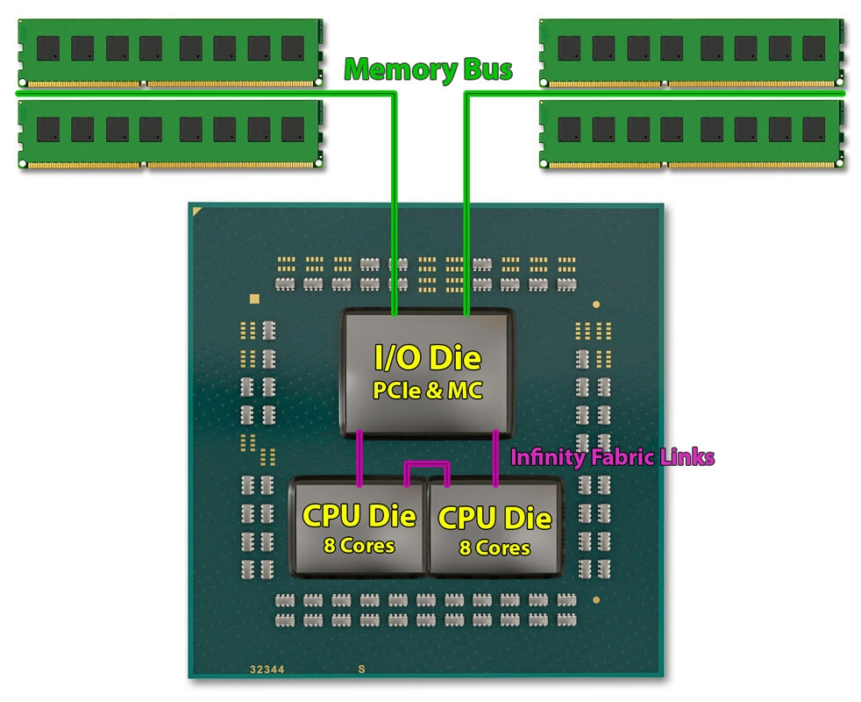

Slide 8
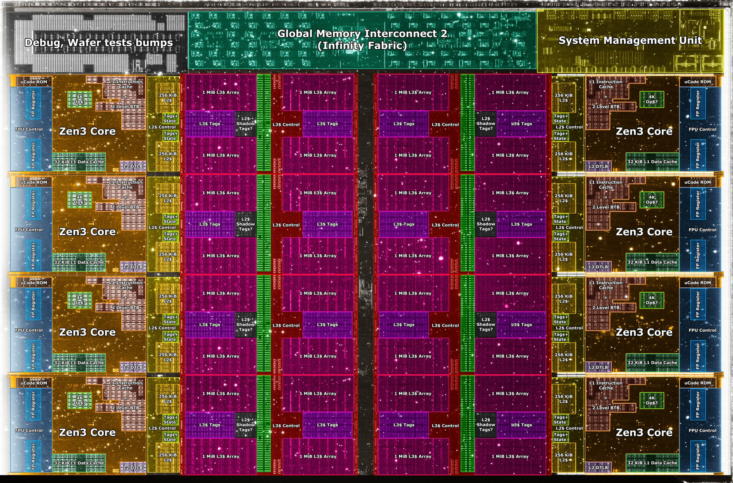
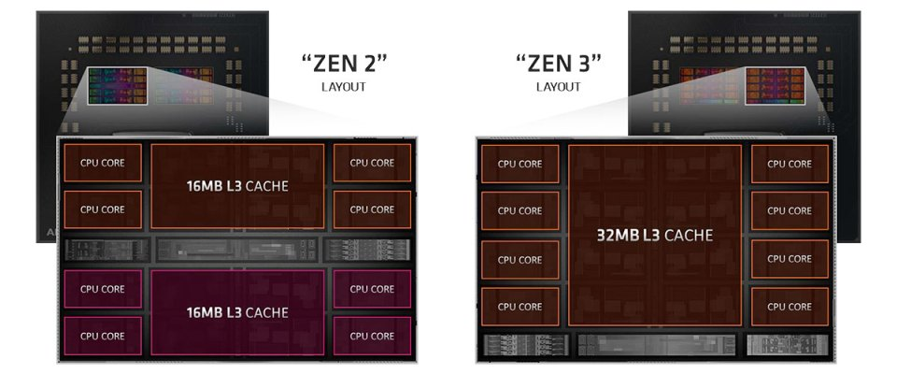

Slide 9
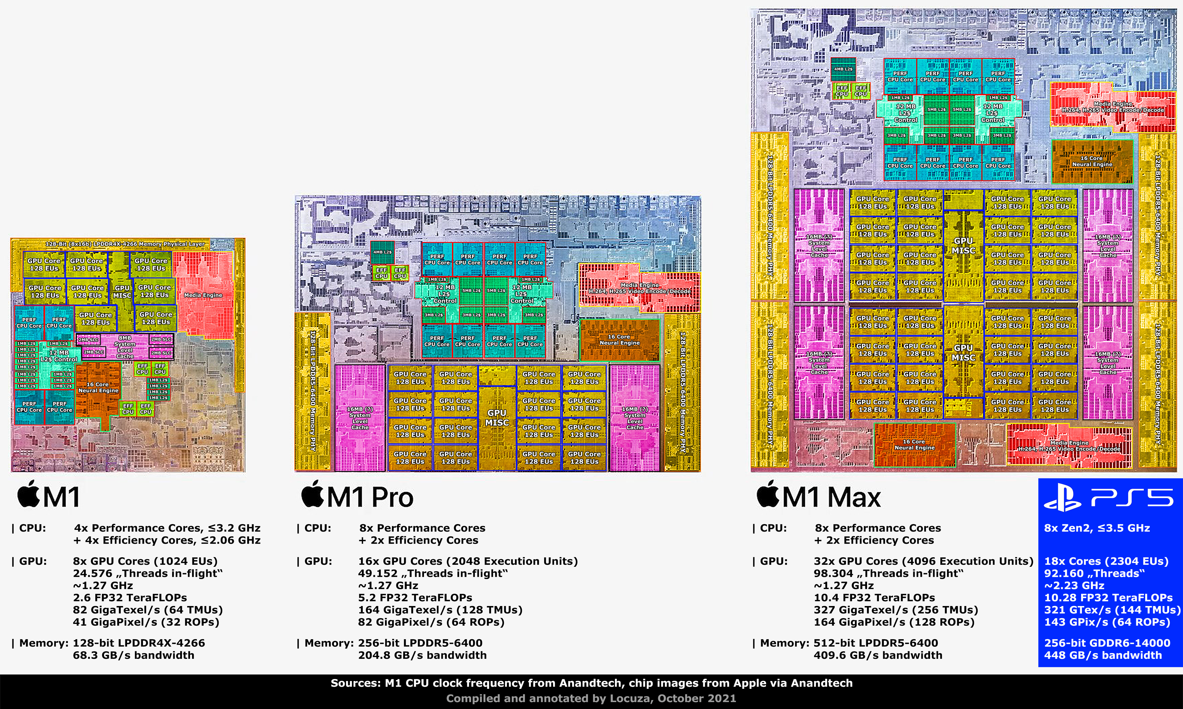

Slide 10
主機板-晶片組
(補充)主機板大小區分： E-ATX、ATX、m-ATX、mini-ITX
Intel： X(x99)>Z(x90)>H(x70)>B(x60)>H(x10)
AMD： X>B>A

Slide 11
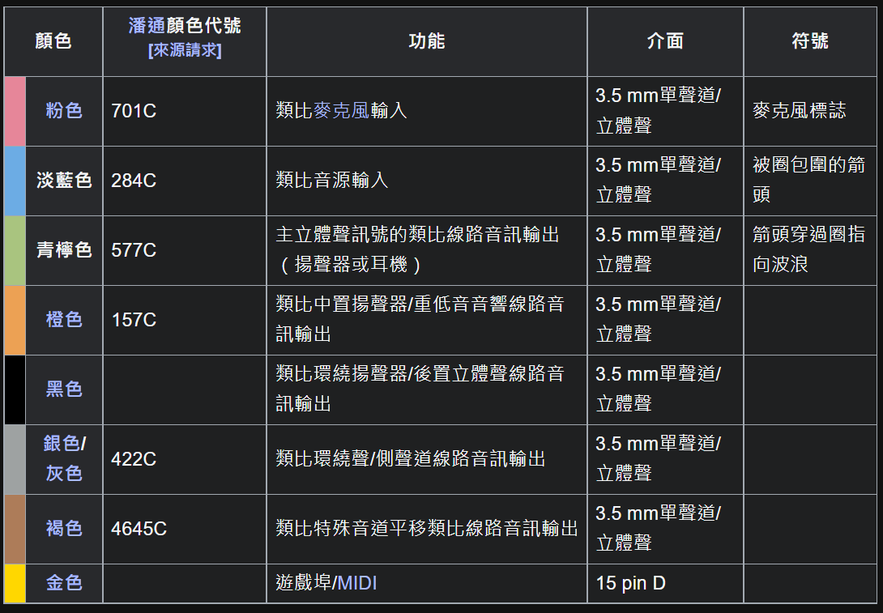
主機板-音效晶片

Slide 12
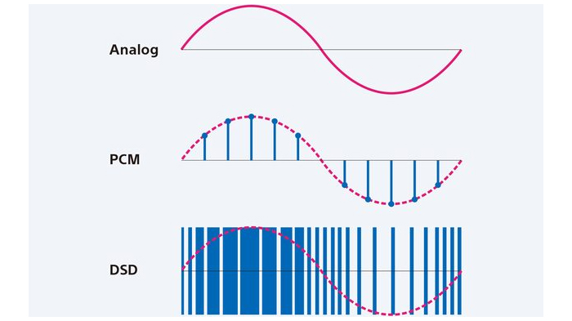
主機板-音效晶片
DAC-Digital to Analog Converter
ADC-Analog to Digital Converter
音效格式：PCM,DSD
CD-DA/MP3：16bit/44.1k
Hi-Res：高於CD規格 ex.24bit/48k
聲道：7.1.2

Slide 13
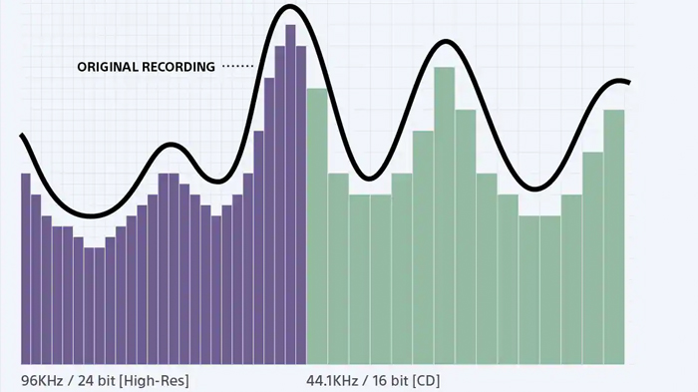
主機板-音效晶片奇怪補充

Slide 14
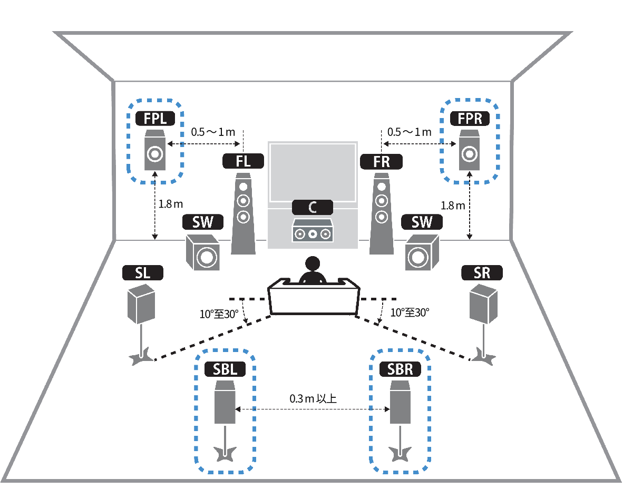
主機板-音效晶片奇怪補充

Slide 15
主機板-音效晶片奇怪補充
無損音檔：FLAC、ALAC、WAV…
有損音檔：MP3、AAC…
位元率：AAC-256Kbps > MP3-320Kbps

Slide 16
周邊補充
HDMI
Display Port
Thunderbolt
PCIe
Video Timings Calculator

Slide 17
下集待續
CPU?
空拍機?

Slide 18
Extra：PlayStation的誕生
1994/12/3於日本發售，2006停產
銷售1億249萬部
CD-ROM作為遊戲載體
CPU：MIPS R3000@33.8688Mhz
特製圖形處理器
RAM：2MB，VRAM：1MB

